Slide 1
Studio Projektowe 1
Członkowie zespołu :
Bartłomiej Łazarczyk Jakub Kacorzyk

Slide 2
Harmonogram projektu
Tydzień 1: Przygotowanie projektu oraz środowiska developerskiego opartego na Docker, utworzenie repozytorium
Tydzień 2: Uzyskanie dostępu do informacji z wydziału EAIiIB(np. Plan zajęć) lub stworzenie własnej bazy danych reprezentującej dane z uczelni
Tydzień 3: Rozpoczęcie prac nad stroną back-end, stworzenie prostej aplikacji REST'owej na frameworku Spring w języku Java
Tydzień 4: Dalsze prace nad stroną back-end, stworzenie większości potrzebnych end-point'ów
Tydzień 5: Prosta strona wykorzystująca framework Angular, panel logowania, wymiana informacji z przygotowaną wcześniej aplikacją REST
Tydzień 6: Stworzenie 'wyglądu bota' w postaci komunikatora
Tydzień 7.8: Strona machine learning wykorzystująca DialogFlow, zapoznanie się z wymienioną wcześniej technologią, stworzenie odpowiedniej komunikacji
Tydzień 9: Stworzenie w Angularze reprezentacji planu oraz innych założonych funkcjonalności
Tydzień 10: Dopracowanie strony front-end
Tydzień 11: Kompletna integracja back-end, front-end, Dialog-Flow, dopracowanie aplikacji
Tydzień 12,13: Testy aplikacji, poprawki, dopracowanie aplikacji

Slide 3
Tydzień 2
Stworzenie własnej bazy danych reprezentującej dane z
Wypełnienie bazy danymi pochodzącymi z uczelni

Slide 4
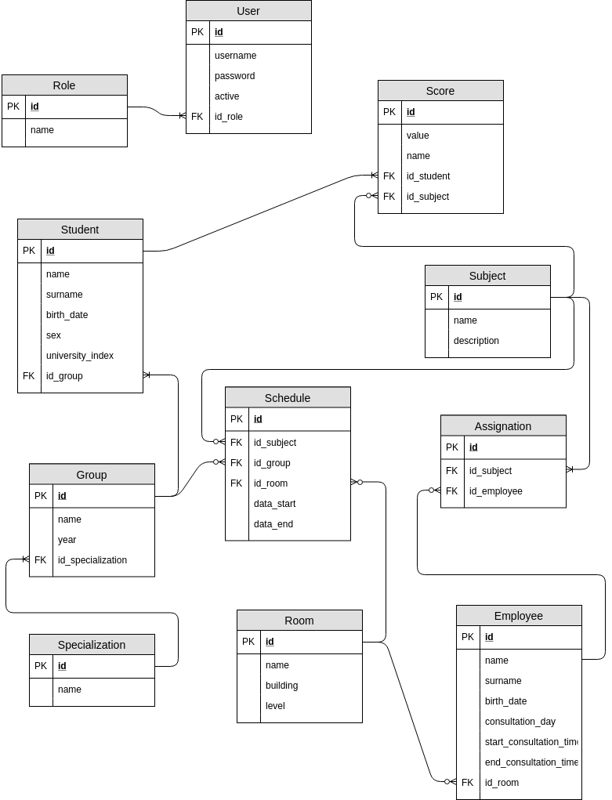
Schemat bazy

